Slide 1

Практичні моделі медіаосвіти в Україні.
Досвід Академії української преси.
Онлайн-гра «Медіазнайко»
Юлія Гуза,
редактор порталу «Медіаосвіта та медіаграмотність» Академії української преси

Slide 2
Мета
створення освітньої платформи для підвищення медіакомпетентості молоді, тобто розвитку здібностей до сприйняття та аргументованої оцінки медіаінформації
створення можливості для трансляції та адаптації світового досвіду
підготовка медіапедагогів для молодшої, середньої та вищої школи
методичне забезпечення процесу впровадження медіаосвіти

Slide 3
Основні напрями роботи АУП
Підтримка впровадження медіаосвіти та медіаграмотності
Навчальні програми
Літні Школи для медіапедагогів
Впровадження предмету «Медіаосвіта» в обласних інститутах післядипломної педагогічної освіти
Впровадження предмету «Медіаосвіта» у вищих навчальних педагогічних закладах
Навчальні посібники
Регіональні центри для допомоги викладачам
Річні конференція з медіаграмотності
Бібліотека з медіаосвіти та портал “Медіаосвіта та медіаграмотність”
Онлайн гра “Медіазнайко”
Тренінги для бібліотекарів «Практична медіаграмотність»

Slide 4
Навчальні програми
Навчальна програма «Медіаосвіта (медіаграмотність)» (для студентів вищих педагогічних навчальних закладів, педагогічних та науково-педагогічних працівників)
http://aup.com.ua/uploads/Program_for_student.pdf
Азбука кино. Учебная программа для детей 7-10 лет (Баженова Л.М.)
http://aup.com.ua/?cat=education&subcat=programs
Навчальна програма з основ медіаграмотності 8 (9) клас (пропедевтичний курс)
http://aup.com.ua/uploads/Program_8_class.pdf
Программа курса по выбору (для учащихся общеобразовательных учебных заведений 10, 11 классов) «Искусство литературы и кино»
http://aup.com.ua/uploads/Iskustvo_literatury_i_kino.pdf
Програма для загальноосвітніх навчальних закладів 2 – 4 класів із навчанням українською мовою, а також російською та іншими мовами національних меншин
http://www.aup.com.ua/ml/progr_2_4.pdf
Навчальна програма «Медіаграмота в педагогічних училищах і коледжах»
http://www.aup.com.ua/ml/Prog_kolleg.pdf
Навчальна програма «Основи медіаграмотності» для учнів 10–11 класів загальноосвітніх шкіл
http://www.aup.com.ua/ml/Program_10_11.pdf
Навчальна програма «Медіаграмотність у запитаннях та відповідях» для науково-педагогічних, педагогічних працівників, студентів вищих навчальних закладів та осіб, які прагнуть взаєморозуміння з медіа
http://aup.com.ua/uploads/prall.pdf
Навчальна програма «Основи медіаграмотності: взаємодія з медіа» для учнів 1 – 4 класів загальноосвітньої школи
http://www.aup.com.ua/ml/Zmist_Harkiv.pdf

Slide 5
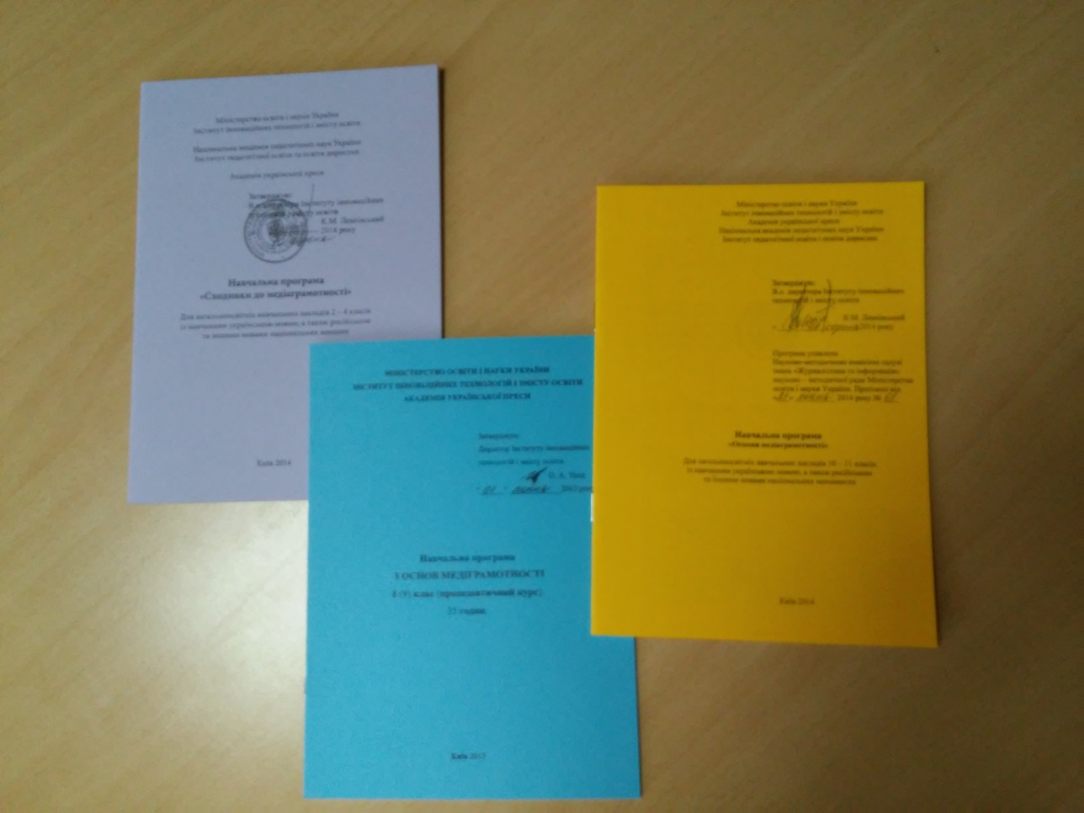
Навчальні програми

Slide 6
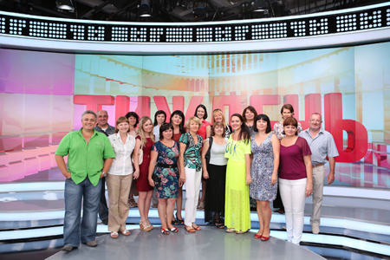
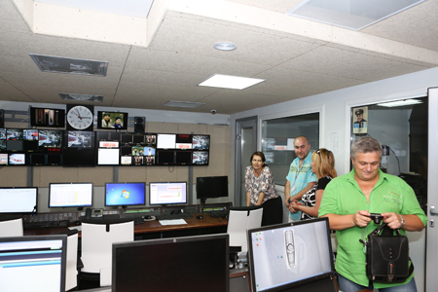
Літні школи
Літня школа 2013

Slide 7
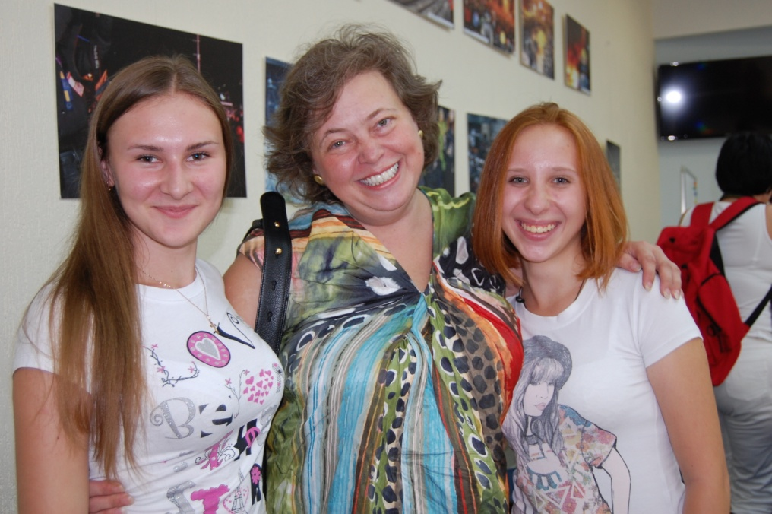
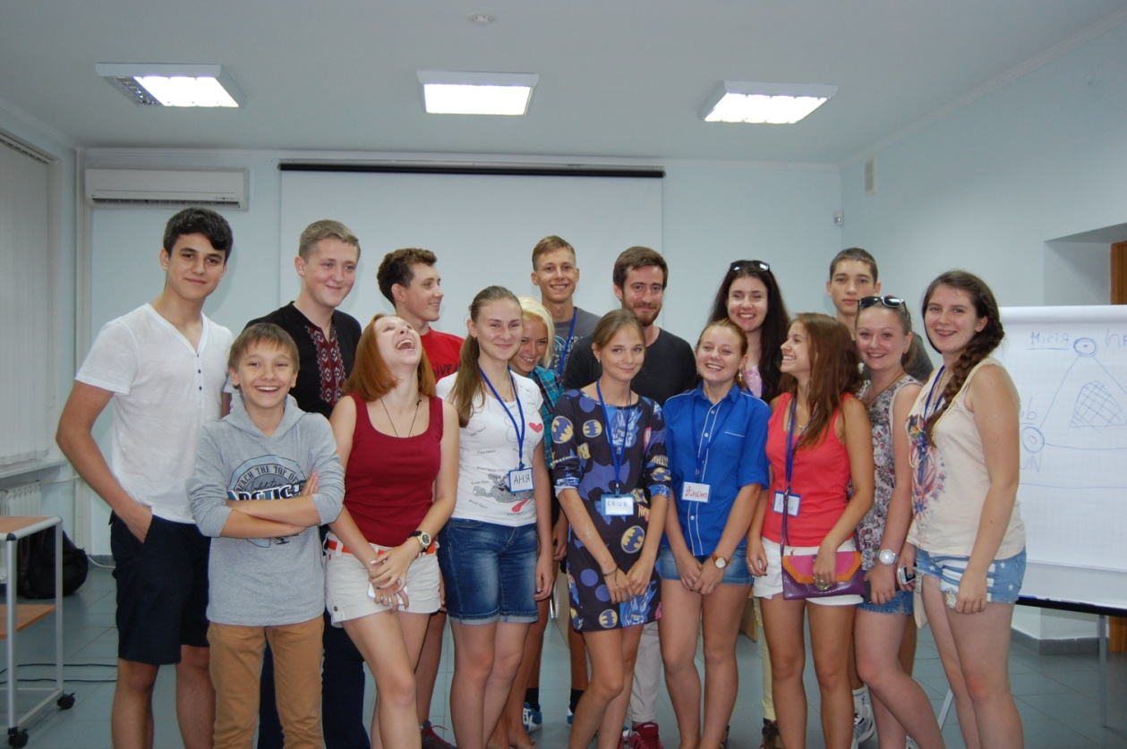
Літні школи
Літня Школа 2014

Slide 8
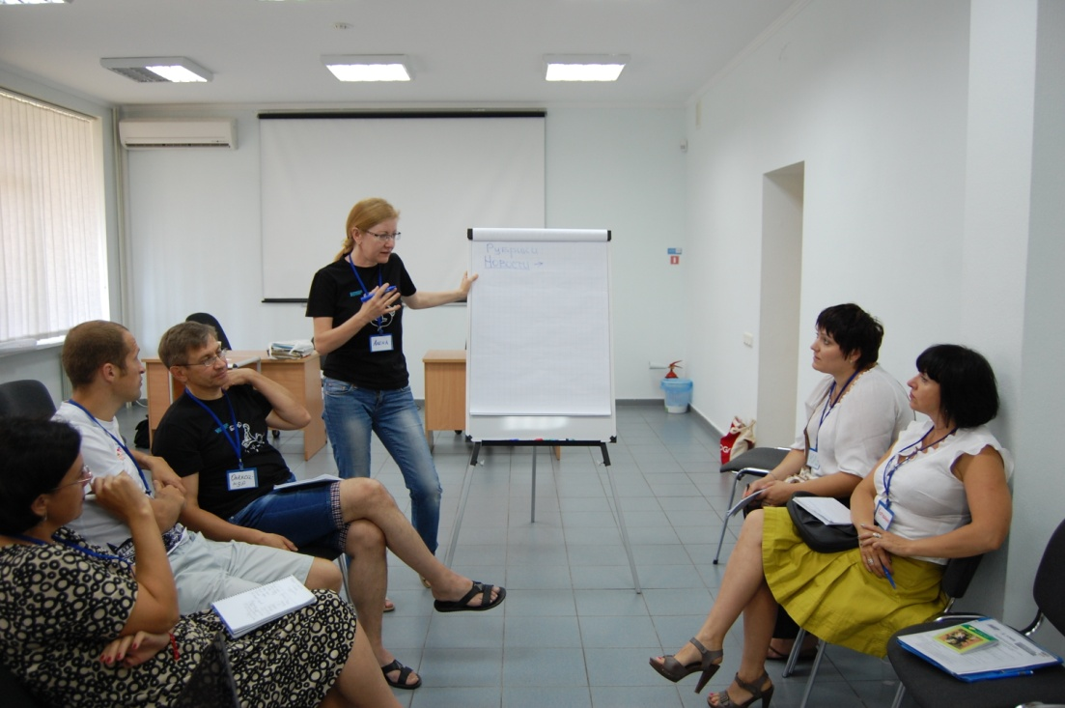
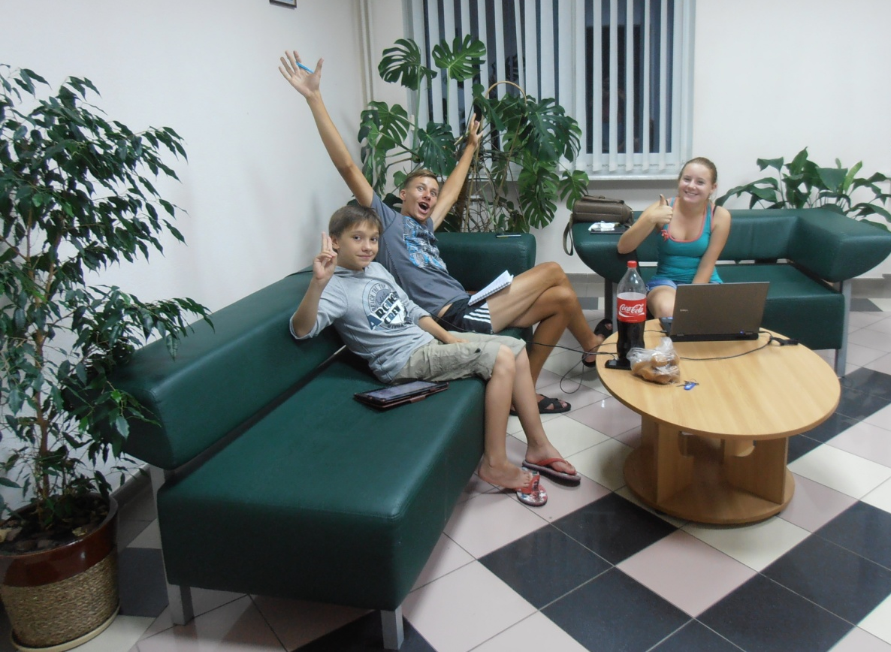
Літні школи
Літня Школа 2014

Slide 9
Літня школа 2014: ВІДГУКИ УЧАСНИКІВ
Алена Палейко, Товариство білоруської школи, Науковий працівник лабораторії соціокультурної освіти Національного інституту освіти:
«Тиждень Літньої школи пролетів дуже швидко і був дуже насиченим. Побачене і почуте ще необхідно впорядкувати, але головне вже ясно – ця медіашкола була дуже своєчасною та вкрай корисною білоруським учасникам. Всю зворотню дорогу ми ділилися враженнями, планами, думали про перспективу. Особисто для мене це був дуже важливий досвід і найсильніші здобуті враження за останній час. А найголовніше –люди, яких ми побачили і з якими подружились. І сонячні українські медіадіти! Ви дуже оперативно працюєте, вже є цікавий фоторепортаж, висилаються обіцяні матеріали.
Тамара Мацкевич, заступник Голови Товариства білоруської школи:
«Няма словаў, як я ўдзячна Украіне і ўкраінцам за магчымасцьмедыяаукацыінашыхпедагогаў у такіхцудоўных умовах. Я тут маю на ўвазе не столькі пабытовыя ўмовы (парк, цудоўныя залі, пражыванне), пра які яграмадскіяарганізацыі не могуць і марыць у Беларусі - бізнэсбаіцца нам здаваць у арэндусваепамяшканні, а дзяржавапрынцыповаадмаўляе - мы для яеворагі.
Але большважная ўмова - гэтаўмовасвабоды, свабоды слова, адсутнасць страху выказацьсваёмеркаванне. Оксана, дзякую за гэтанайперш! У нялёгкіх умовах выробіцевялікую справу.
Мне званілінашыўдзельнікіпасляпрыезду, але не маглітолкамсказаць, штобыло на школе - яныатрымалістолькіуражанняў, што я чула толькіэмоцыі - Ах! Ох! Ты не ўяўляеш! Якіяукраінцымалайцы! Якія у іхсвабодныядзеці!»
Медвєдєва Наталія, КЗО «Дніпропетровська міська спеціалізована школа № 144», м.Дніпропетровськ:
«Дякую АУП за організацію відмінного заходу. Особливо хочеться відзначити методику побудови всього навчання і присутність дитячої та дорослої аудиторії одночасно.
Для мене, як викладача предмету медіакультури, важливо було зрозуміти, наскільки цікаво дітям питання журналістики і чи зможуть вони оцінити весь масштаб і всю складність професії журналіста. І як я можу допомогти їм та яким чином розставити акценти. Під час школи я знайшла для себе відповіді на ряд питань».

Slide 10
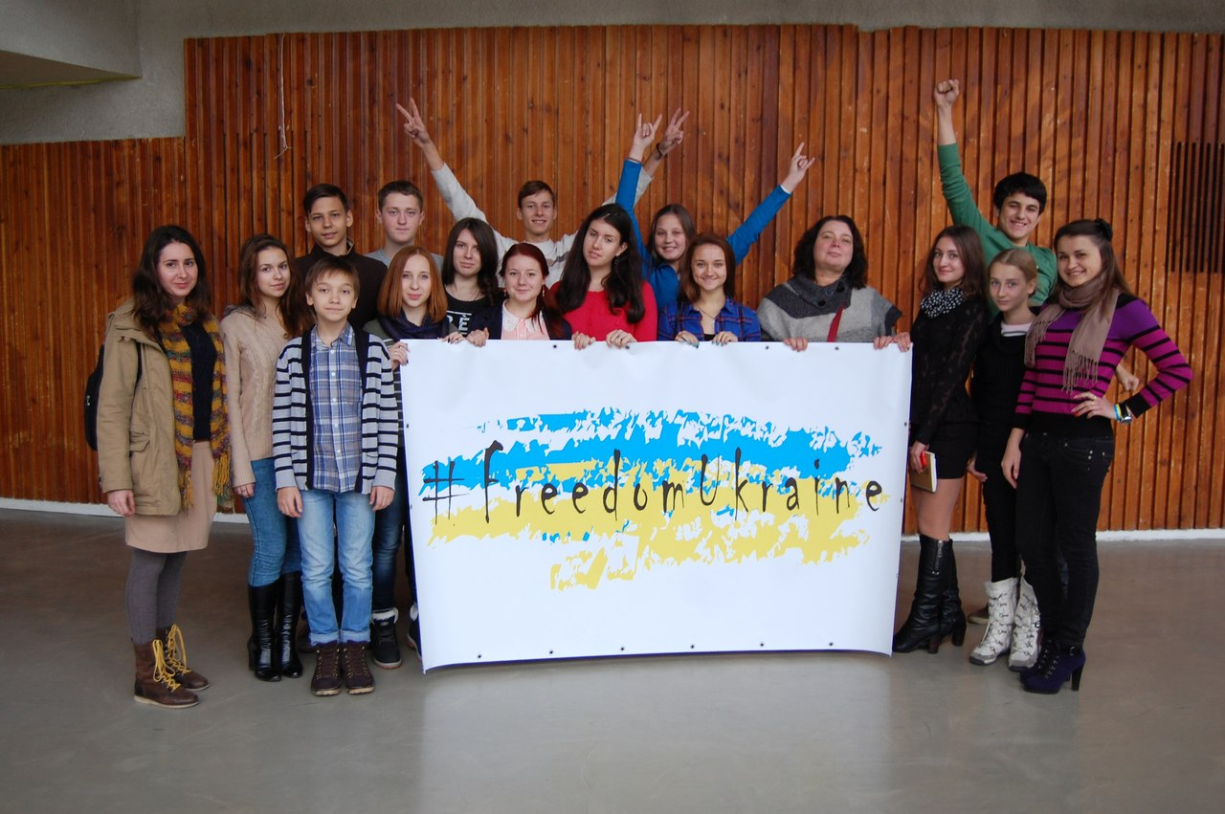
#FreedomUkraine

Slide 11
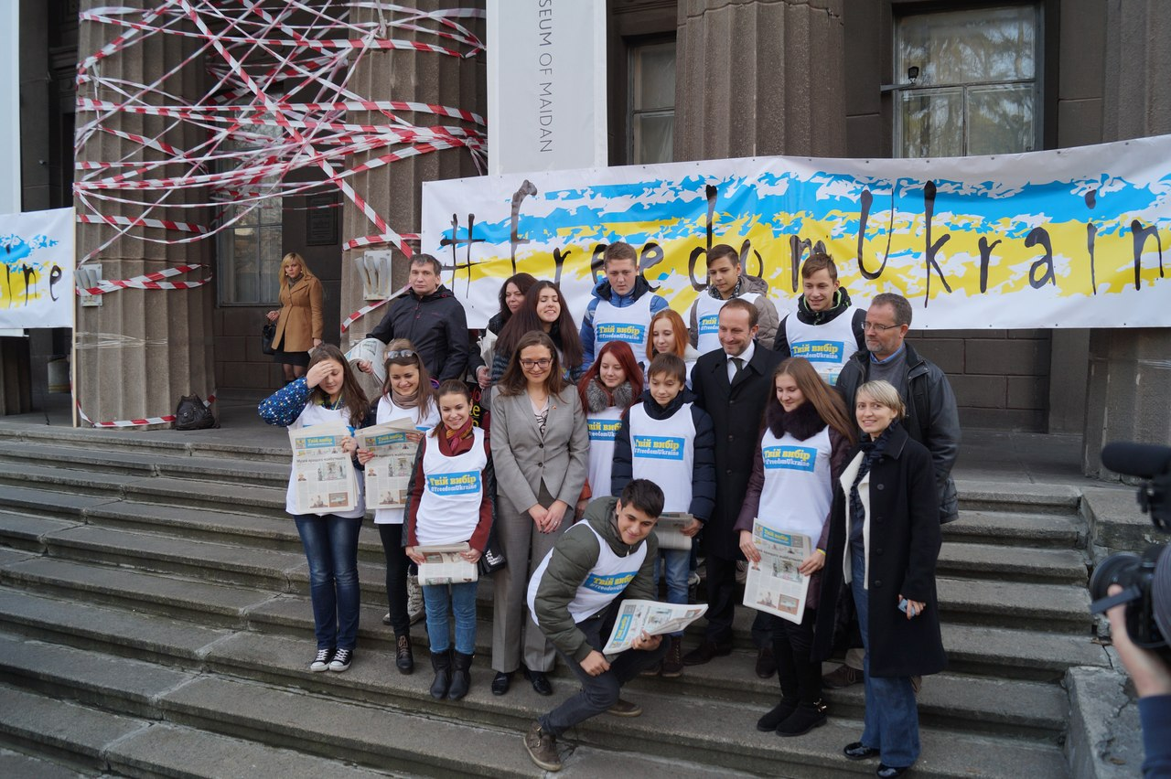
#FreedomUkraine

Slide 12
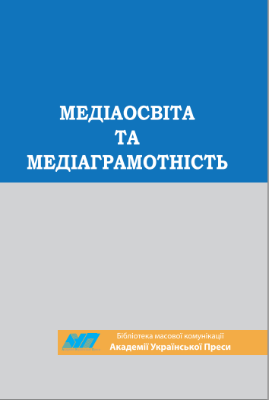
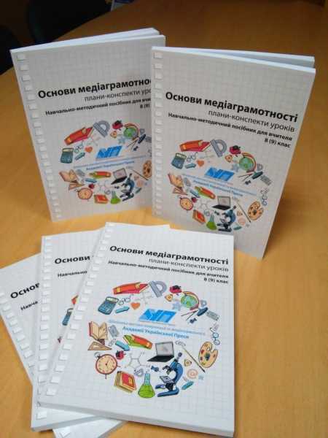


Навчальні посібники

Slide 13
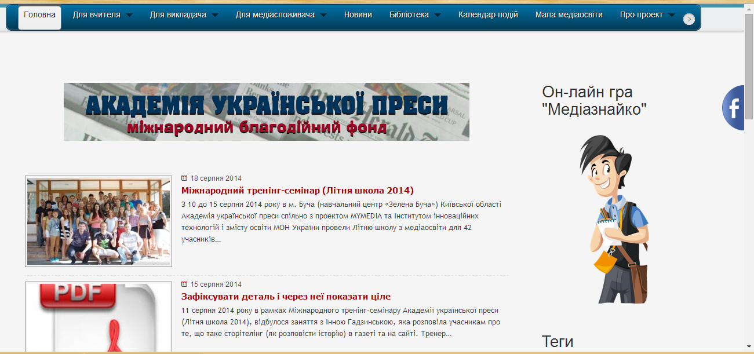
Портал “Медіаосвіта та медіаграмотність”
Портал: http://www.medialiteracy.org.ua/
Сторінка на Facebook: https://www.facebook.com/aupfoundation

Slide 14
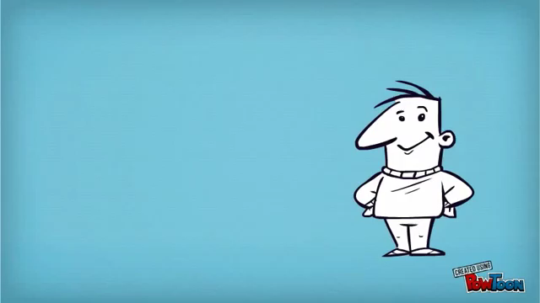
Портал “Медіаосвіта та медіаграмотність”

Slide 15

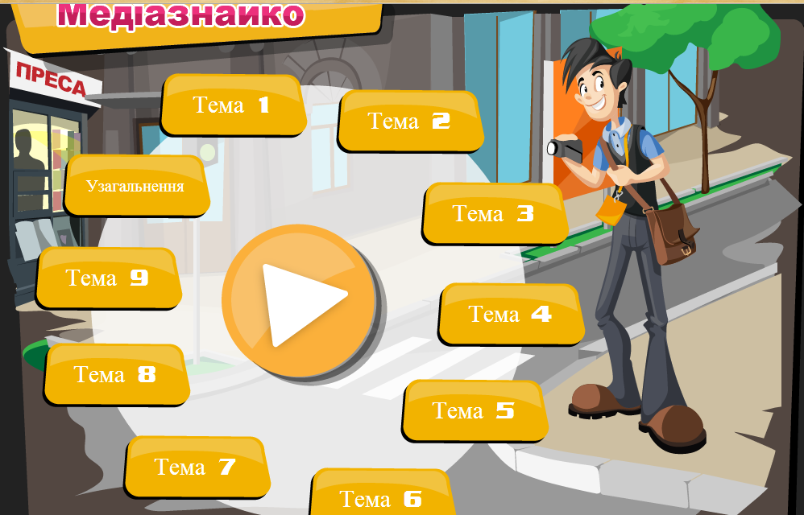
Онлайн гра “Медіазнайко”

Slide 16
Дякуємо, що були з нами!
Контакти:
МБФ «Академія української преси»
тел. (044) 223 73 11
е-mail: info@aup.com.ua
Сайт: http://aup.com.ua/
Портал «Медіаосвіта та медіаграмотність»: http://www.medialiteracy.org.ua/
Сторінка на Facebook: https://www.facebook.com/aupfoundation

